Slide 1
利17：11 因為活物的生命是在血中．我把這血賜給你們、可以在壇上為你們的生命贖罪．因血裡有生命、所以能贖罪．
徒15：19 所以据我的意见，不可难为那归服神的外邦人。 20 只要写信，吩咐他们禁戒偶像的污秽和奸淫，并勒死的牲畜，和血。

Slide 2
Calf Suet

Slide 3
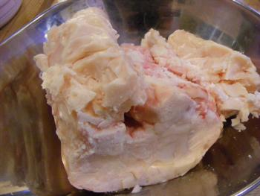

Slide 4
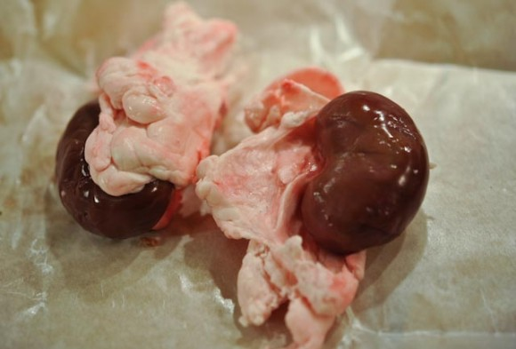

Slide 5
耶利米12：2
你栽培了他們、他們也扎了根、長大、而且結果．他們的口、是與你相近、心卻與你遠離。

Slide 6
诗16：7-9 7 我必稱頌那指教我的耶和華．我的心腸（肾）在夜間也警戒我。 8 我將耶和華常擺在我面前．因他在我右邊、我便不至搖動。 9 因此我的心歡喜、我的靈（肝）〔原文作榮耀〕快樂．我的肉身也要安然居住。

Slide 7
申32：13，14 13 耶和華使他乘駕地的高處、得喫田間的土產、又使他從磐石中咂蜜、從堅石中吸油。 14 也喫牛的奶油、羊的奶、羊羔的脂油、巴珊所出的公綿羊、和山羊、與上好的麥子、也喝葡萄汁釀的酒。

Slide 8
申12：6，7 6 將你們的燔祭平安祭、十分取一之物、和手中的舉祭、並還願祭、甘心祭、以及牛群羊群中頭生的、都奉到那裡． 7 在那裡、耶和華你們 神的面前、你們和你們的家屬、都可以喫．並且因你手所辦的一切事、蒙耶和華你的 神賜福、就都歡樂。

Slide 9
申12：15 然而，在你各城里都可以照耶和华你神所赐你的福分，随心所欲宰牲吃肉。无论洁净人不洁净人都可以吃，就如吃羚羊与鹿一般。

Slide 10
申12：17 你的五谷，新酒，和油的十分之一，或是牛群羊群中头生的，或是你许愿献的，甘心献的，或是手中的举祭，都不可在你城里吃。 18 但要在耶和华你的神面前吃，在耶和华你神所耀选择的地方，你和儿女，仆婢，并住在你城里的利未人，都可以吃。也要因你手所办的，在耶和华你神面前欢乐。

Slide 11
申12：19 你要谨慎，在你所住的地方永不可丢弃利未人。

Slide 12
利7：28 耶和华对摩西说，29 你晓谕以色列人说，献平安祭给耶和华的，要从平安祭中取些来奉给耶和华。30 他亲手献给耶和华的火祭，就是脂油和胸，要带来，好把胸在耶和华面前作摇祭，摇一摇。 31 祭司要把脂油在坛上焚烧，但胸要归亚伦和他的子孙。 32 你们要从平安祭中把右腿作举祭，奉给祭司。 33 亚伦子孙中，献平安祭牲血和脂油的，要得这右腿为分。

Slide 13
34 因为我从以色列人的平安祭中，取了这摇的胸和举的腿给祭司亚伦和他子孙，作他们从以色列人中所永得的分。 35 这是从耶和华火祭中，作亚伦受膏的分和他子孙受膏的分，正在摩西（原文作他）叫他们前来给耶和华供祭司职分的日子， 36 就是在摩西（原文作他）膏他们的日子，耶和华吩咐以色列人给他们的。这是他们世世代代永得的分。

Slide 14
何6：1 来吧，我们归向耶和华。他撕裂我们，也必医治。他打伤我们，也必缠裹。2 过两天他必使我们苏醒，第三天他必使我们兴起，我们就在他面前得以存活。

Slide 15
徒13： 34 论到神叫他从死里复活，不再归于朽坏，就这样说，我必将所应许大卫那圣洁可靠的恩典，赐给你们。 35 又有一篇上说，你必不叫你的圣者见朽坏。 36 大卫在世的时候，遵行了神的旨意，就睡了，（或作大卫按神的旨意服事了他那一世的人就睡了）。归到他祖宗那里，已见朽坏。 37 惟独神所复活的，他并未见朽坏。

